Slide 1
Волшебный магнит

Slide 2
Магнитофон

Slide 3
Магниты на холодильник

Slide 4
Шахматы

Slide 5
Телевизор

Slide 6
Микроволновая печь

Slide 7
Микрофон

Slide 8
Магнитная азбука

Slide 9
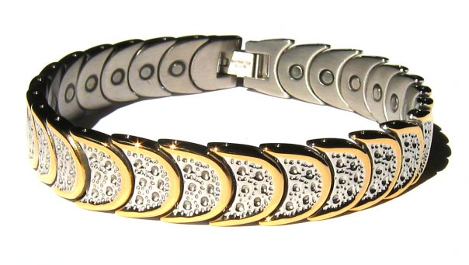
Ювелирные украшения

Slide 10
Магниты для поднятия грузов

Slide 11
поезд

Slide 12
Инструменты

Slide 13
компас

Slide 14
Логический конструктор

Slide 15
Конструктор

Slide 16
Спасибо за внимание

